Slide 1
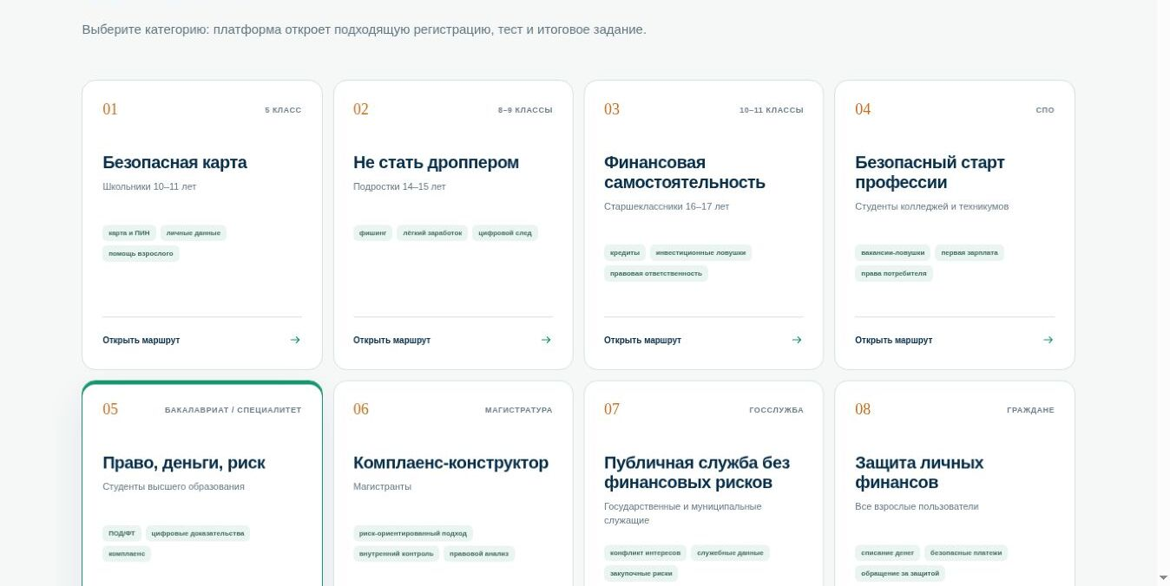
ФИНАВАНГАРД · ЦИФРОВОЙ ФИНАНСОВЫЙ ИММУНИТЕТ
ФинАвангард
Образовательный цифровой портал
по развитию навыков финансового иммунитета
Постоянно развивающаяся межпоколенческая система — основа будущего международного стандарта финансово безопасного поведения.
ФИНАНСОВАЯ УСТОЙЧИВОСТЬ · ЗАЩИТА ОТ ФИНАНСОВЫХ УГРОЗ · КИБЕРБЕЗОПАСНОСТЬ
finavangardgos.ru
Команда «ФинАвангард» · Северо-Кавказский филиал РГУП им. В. М. Лебедева
01
Notes:
Тезис: портал формирует применимый навык, а не только передаёт сведения.
[Sources]
- https://finavangardgos.ru
[/Sources]

Slide 2
ЧТО СОЗДАНО
Не библиотека лекций, а цифровая тренировочная среда
finavangardgos.ru · 8 ОТДЕЛЬНЫХ КУРСОВ
01
ЦИФРОВОЙ УЧЕБНЫЙ МОДУЛЬ
8 адаптивных онлайн-курсов категорийно определенных в зависимости от возрвста, уровня образования и занимаемой должности
02
КЕЙС-СИМУЛЯТОР РЕШЕНИЙ
долгосрочные сюжетные сценарии с последствиями, позволяющие развить и закрепить устойчивые знания
03
ЦИФРОВОЙ ПРОФИЛЬ (ДОСЬЕ ПОЛЬЗОВАТЕЛЯ)
персональное учебное досье сильных и слабых зон в процентном соотношении, с возможность отслеживания результата
04
УНИВЕРСИТЕТСКАЯ ЛАБОРАТОРИЯ ФИНАНСОВОЙ БЕЗОПАСНОСТИ
обновляет живую библиотеку угроз и кейс-тренажёры, модерация и ведение деятельности по актуализации программ портала
Естественный интеллект — последняя инстанция проверки.
ИИ помогает выявлять закономерности; правовую и методическую оценку утверждают модераторы-лоборанты финансовой безопасности .
ФИНАВАНГАРД · СЕВЕРО-КАВКАЗСКИЙ ФИЛИАЛ РГУП ИМ. В. М. ЛЕБЕДЕВА
02
Notes:
Покажите четыре компонента как одну систему; подчеркните человеческое экспертное решение.
[Sources]
- https://finavangardgos.ru
[/Sources]

Slide 3
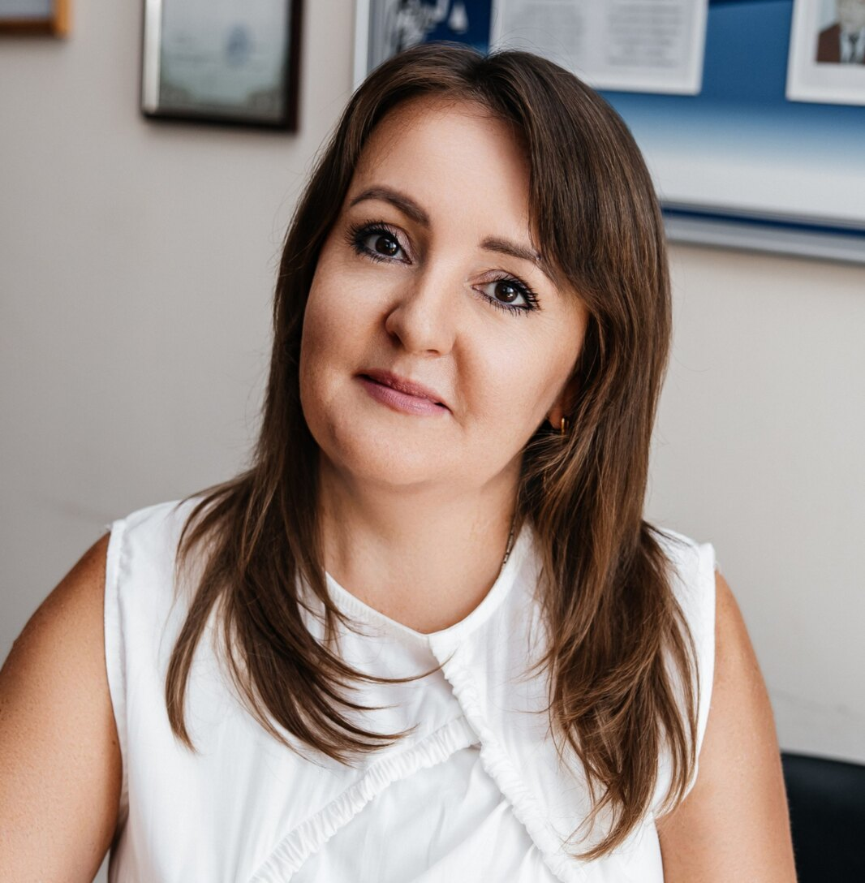
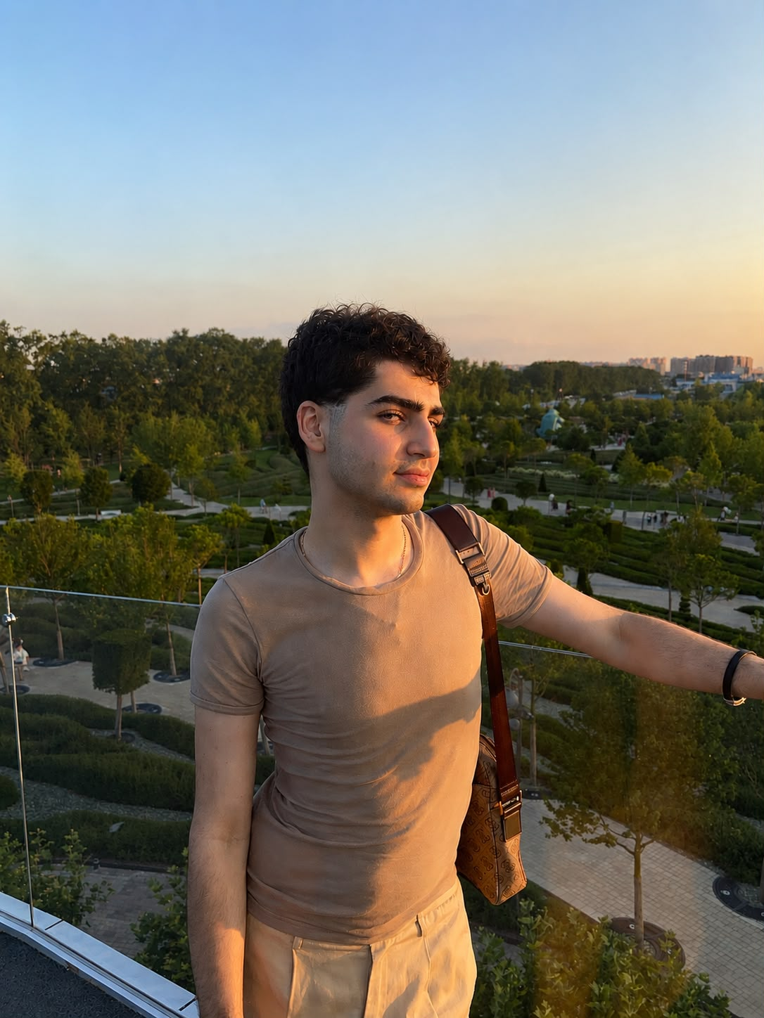
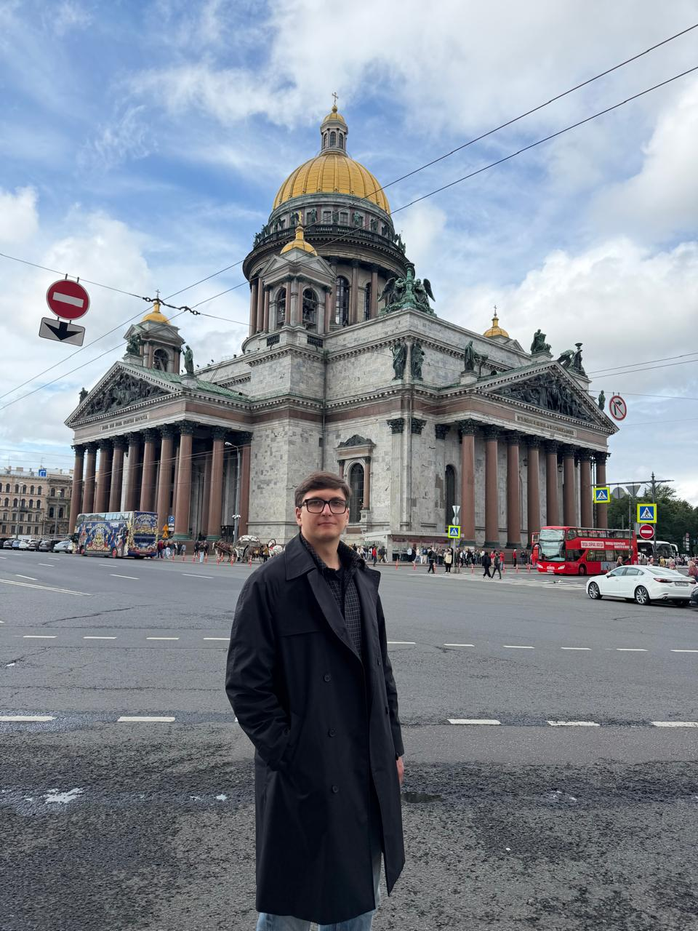
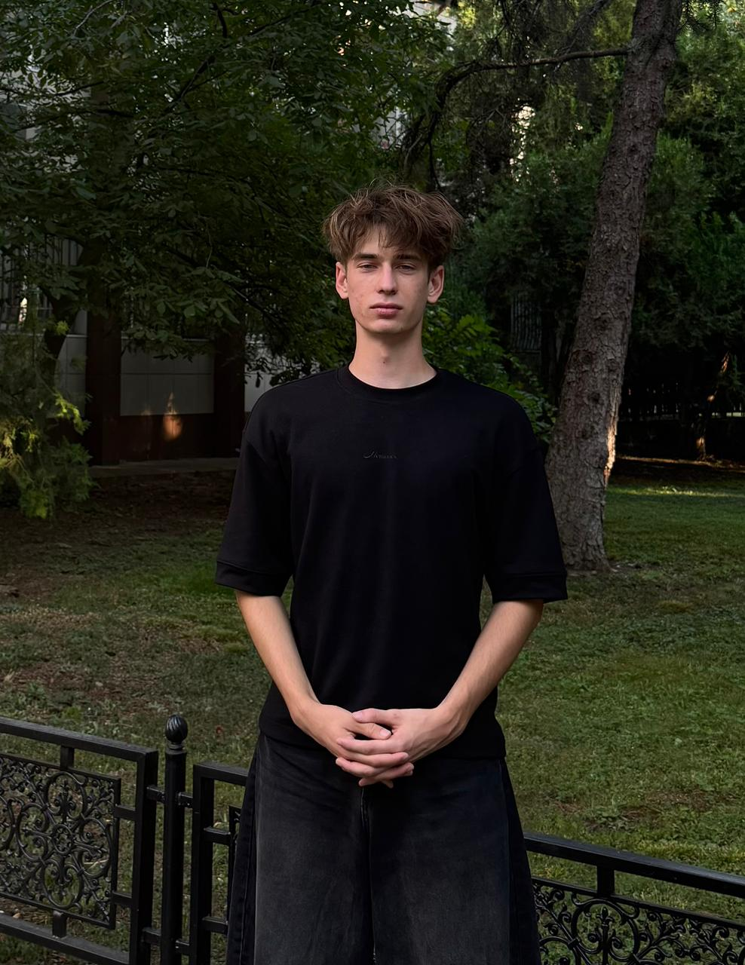
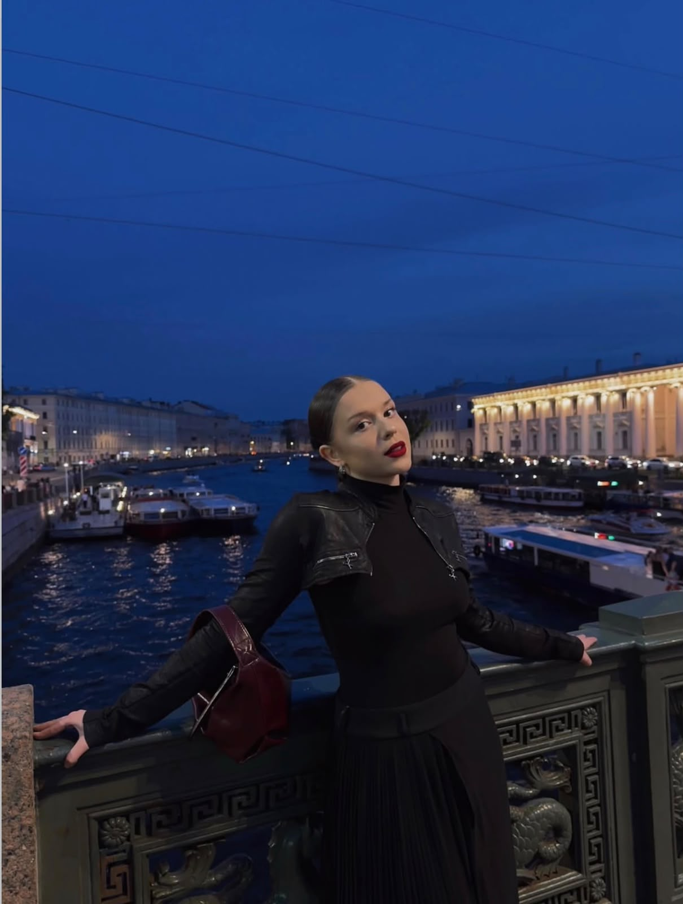
КОМАНДА «ФИНАВАНГАРД»
Лаборатория цифровой финансовой безопасности модерирует безопасную стратегию; эксперт-наставник утверждает итоговое заключение.
НАСТАВНИК
КАПИТАН И УЧАСТНИКИ ЛАБОРАТОРИИ
Варосян Михаил Арноевич
Капитан команды
Прибылов Александр Александрович
Стратегия портала, структура курсов, правовой контур и координация Университетской лаборатории цифровой финансовой безопасности.
Аналитик международных угроз и сценариев
Мониторинг новых схем, адаптация мевждународного контекста и конструирование кейс-симуляторов.
Гриднев Никита Юрьевич
Прасолова Ксения Николаевна
Васильева Евгения
Григорьевна
Редактор источников и качества цифрового продукта
первоисточники
Редактор образовательной коммуникации и творческих форматов
понятный язык
Проверка первоисточников, журнал актуализации, тестирование логики и доступности портала.
Понятный язык курсов, творческая подача, визуальная коммуникация и связь с аудиторией.
Доцент кафедры административного, финансового права и экономики, к.ю.н., доцент
научно-правовая экспертиза · методическое руководство · финальное экспертное заключение
ФИНАВАНГАРД · СЕВЕРО-КАВКАЗСКИЙ ФИЛИАЛ РГУП ИМ. В. М. ЛЕБЕДЕВА
03
Notes:
Команда одновременно проектирует продукт и модель университетской лаборатории.
[Sources]
- https://finavangardgos.ru
- https://ncb.rgup.ru/sveden/common/
[/Sources]

Slide 4
ЗАДАЧА ПРОЕКТА
Превратить знание в безопасное действие
Человек может знать правило, но ошибиться под давлением срочности, авторитета или обещанной выгоды. ФинАвангард тренирует решение до реальной потери денег, доступа или данных.
Общедоступно передать
нужный для формирования безопасного финансового поведения пласт информации
С помощью реальной оценки сформированного навыка
учитывать особенности
понимания пользователем образовательной программы
на цифровом портале
Цель — сформировать устойчивые модели финансово безопасного поведения, путем создания навыка,а не увеличить объём запомненной информации.
ФИНАВАНГАРД · СЕВЕРО-КАВКАЗСКИЙ ФИЛИАЛ РГУП ИМ. В. М. ЛЕБЕДЕВА
04
Notes:
Разрыв между знанием и действием — предмет тренировки.
[Sources]
- https://finavangardgos.ru
[/Sources]

Slide 5
МОДЕЛЬ ПРОДУКТА
Портал превращает знание в устойчивую модель действия
01
02
03
АДАПТИВНЫЙ МОДУЛЬ
РЕШЕНИЕ В СЦЕНАРИИ
ПОВТОРЕНИЕ
Диференциация пользователей по основным признакам и предоставление нужной для грамотного ориентира по порталу информации:
язык
возраст
уровень образовани
занимаемая должность
Предоставление интеллекутальной автономии и расширению специально сформированных кейс-модулей для отработки знаний,за время обучения которые потенциально перерастают в полноценный навык
=
финансовый иммунитет
Первоэлементарное становление навыка-опора образовательного проекта ФинАвангард. Исследования привычек показывают значительную индивидуальную вариативность сроков, в случае формирования финансово безопасного поведения
- 90 дней
ФинАвангард — образовательный проект в сфере финансовой безопасности интернационального образца.
ФИНАВАНГАРД · СЕВЕРО-КАВКАЗСКИЙ ФИЛИАЛ РГУП ИМ. В. М. ЛЕБЕДЕВА
05
Notes:
90 дней — контрольная точка модели проекта, а не универсальное обещание формирования привычки.
[Sources]
- https://finavangardgos.ru
[/Sources]

Slide 6
ОБУЧЕНИЕ НА ПРОТЯЖЕНИИ ВСЕЙ ЖИЗНИ
Восемь курсов — один финансовый иммунитет
01
5 КЛАСС
игра, чат, первая покупка, личные данные
02
8–9 КЛАССЫ
фишинг, дропперство, цифровой след
03
10–11 КЛАССЫ
кредиты, инвестиционные ловушки, ответственность
04
СПО
вакансии-ловушки, зарплата, права потребителя
05
БАКАЛАВРИАТ / СПЕЦИАЛИТЕТ
ПОД/ФТ, цифровые доказательства, комплаенс
06
МАГИСТРАТУРА
риск-ориентированный подход, контроль, правовой анализ
07
ГОССЛУЖБА
служебные данные, публичные средства, конфликт интересов
08
ГРАЖДАНЕ
списания, безопасные платежи, обращение за защитой
Возраст, статус и жизненный контекст меняют глубину курса; единый алгоритм безопасности сохраняется. Межпоколенческое обучение переносит безопасные модели в семью и сообщество.
ФИНАВАНГАРД · СЕВЕРО-КАВКАЗСКИЙ ФИЛИАЛ РГУП ИМ. В. М. ЛЕБЕДЕВА
06
Notes:
Восемь траекторий соответствуют текущей структуре портала.
[Sources]
- https://finavangardgos.ru
[/Sources]

Slide 7
ТРАЕКТОРИЯ ОБУЧЕНИЯ
Траектория обучения формирует и сохраняет навык
B0
01
02
03
B1
90
ИСХОДНОЕ ПОВЕДЕНИЕ
АДАПТИВНЫЙ МОДУЛЬ
РЕШЕНИЕ В КЕЙСЕ
ОБЪЯСНЯЮЩАЯ
ОБРАТНАЯ СВЯЗЬ
ИТОГОВЫЙ КОНТРОЛЬ
ПОВТОРНЫЙ КЕЙС
Сравнивается не память, а способность выбрать безопасное действие: до обучения, сразу после и через 90 дней.
ФИНАВАНГАРД · СЕВЕРО-КАВКАЗСКИЙ ФИЛИАЛ РГУП ИМ. В. М. ЛЕБЕДЕВА
07
Notes:
B0 и B1 — входная и итоговая диагностика поведения; 90 — отложенная проверка сохранения навыка.
[Sources]
- https://finavangardgos.ru
[/Sources]

Slide 8
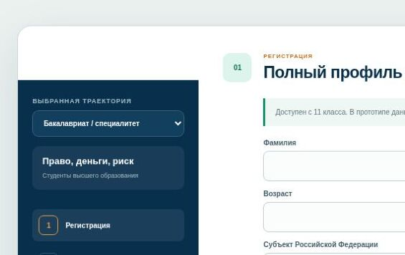
КЕЙС-СИМУЛЯТОР РЕШЕНИЙ
Кейс-симулятор — цифровая репетиция финансового риска
КАК РАБОТАЕТ СИМУЛЯТОР
ФРАГМЕНТ ПОРТАЛА · ТЕСТЫ-ТРЕНАЖЁРЫ
01
СИТУАЦИЯ
Пользователь принимает решение до подсказки, видит последствия и получает следующий учебный шаг.
реалистичный контекст, давление и неполные данные
02
РЕШЕНИЕ
опасный · менее опасный · безопасный вариант
03
ОБРАТНАЯ СВЯЗЬ
показывает последствия и направляет к следующему действию
Безопасно ошибиться в симуляторе — чтобы не ошибиться в реальной финансовой операции.
ФИНАВАНГАРД · СЕВЕРО-КАВКАЗСКИЙ ФИЛИАЛ РГУП ИМ. В. М. ЛЕБЕДЕВА
08
Notes:
Решение фиксируется до подсказки; обратная связь раскрывает последствия.
[Sources]
- https://finavangardgos.ru
- https://www.cbr.ru/Reception/TopicalMessage/Page/11403
[/Sources]

Slide 9
ОБЪЯСНЯЮЩАЯ ОБРАТНАЯ СВЯЗЬ
Неверный выбор становится маршрутом к безопасному решению
01
02
03
04
ВЫБОР
УРОВЕНЬ РИСКА
ОБЪЯСНЕНИЕ
КОРРЕКЦИЯ
какое дейстаие было совершено пользователем (обучающимся)?
причинно-следственная связь,осведомленность о потенциальных кейсов
какова слабая сторона у пользователя, в каком направлении навык требует проработки?
насколько то самое действие опасно, т.е. финансово небезопасно?
Сайт не сообщает только «неверно»: он помогает выстроить грамотную мысль и выбрать финансово безопасную стратегию. Портал определяет слабые стороны исходя их автоматизированной информации в цифровом досье обучающегося. В случае, где обучаемый показыввает результат ниже среднего, его электронное досье переходит в отвественность модераторов-лаборантов для более глубокой обработки получения знаний,ведущих к получению финансово безопасного иммунитета,чем и реализуют грамотную деятельность лаборатории при РГУП им. В.М. Лебедева.
ФИНАВАНГАРД · СЕВЕРО-КАВКАЗСКИЙ ФИЛИАЛ РГУП ИМ. В. М. ЛЕБЕДЕВА
09
Notes:
Разбор ошибки направляет пользователя к слабой зоне и следующему сценарию.
[Sources]
- https://finavangardgos.ru
[/Sources]

Slide 10
ОПОРНЫЙ АЛГОРИТМ
Пять памятных действий, поддерживающие профессиональный модуль
1
2
3
4
5
Остановиться
Защитить доступ
Проверить
Выбрать действие
Зафиксировать
не действовать под давлением
не передавать коды и реквизиты
открыть официальный канал
прекратить контакт или операцию
сохранить и обратиться
Это вспомогательный алгоритм внутри портала и кейс-симулятора: он ведёт к финансово безопасному решению подменяя обучение.
ФИНАВАНГАРД · СЕВЕРО-КАВКАЗСКИЙ ФИЛИАЛ РГУП ИМ. В. М. ЛЕБЕДЕВА
10
Notes:
Пять действий — вспомогательный алгоритм внутри курса и тренажёра.
[Sources]
- https://finavangardgos.ru
- https://www.cbr.ru/faq/information_security/blokirovka-kart/
[/Sources]

Slide 11
ИЗМЕРЯЕМЫЙ РЕЗУЛЬТАТ
Оценивается безопасное поведение, а не просмотр страниц
S
ДОЛЯ БЕЗОПАСНЫХ РЕШЕНИЙ
E
СТРУКТУРА ОШИБОК
безопасные решения / все решения
опасные и менее опасные решения
Δ
ИТОГОВОЕ ЭССЕ
K90
СОХРАНЕНИЕ НАВЫКА
решение новой ситуации · аргументация · при согласии — разбор с модератором
повторный кейс через 90 дней в новом контексте
Сертификат подтверждает прохождение информационного курса и не является документом об образовании и (или) о квалификации.
ФИНАВАНГАРД · СЕВЕРО-КАВКАЗСКИЙ ФИЛИАЛ РГУП ИМ. В. М. ЛЕБЕДЕВА
11
Notes:
Результат измеряется решением, ошибками, письменной аргументацией и переносом через 90 дней.
[Sources]
- https://finavangardgos.ru
- https://pravo.gov.ru/proxy/ips/?docbody=&nd=102162745
[/Sources]

Slide 12
ЦИФРОВОЙ ПРОФИЛЬ БЕЗОПАСНОСТИ
Персональное учебное досье пользователя
01
КОНТЕКСТ
02
ИСТОРИЯ РЕШЕНИЙ
категория · язык · выбранный курс · юрисдикция правового модуля
безопасные решения · ошибки · преимущества · слабые зоны
03
ПЕРСОНАЛЬНЫЙ ПЛАН
04
СОХРАНЕНИЕ НАВЫКА
назначенные модули · кейсы · рекомендации по повторению
0 · 14 · 30 · 90 дней: тренировка, перенос и контроль
Профиль фиксирует не личные финансы, а учебные результаты и помогает выбрать следующий сценарий.
Это не финансовый рейтинг и не кредитная история.
ФИНАВАНГАРД · СЕВЕРО-КАВКАЗСКИЙ ФИЛИАЛ РГУП ИМ. В. М. ЛЕБЕДЕВА
12
Notes:
Профиль является учебным досье, а не финансовым рейтингом или кредитной историей.
[Sources]
- https://finavangardgos.ru
- https://pravo.gov.ru/proxy/ips/?docbody=&nd=102108261
[/Sources]

Slide 13
ПРОЕКТИРУЕМАЯ УНИВЕРСИТЕТСКАЯ ЛАБОРАТОРИЯ
Живая система обновления курсов
5–7
01
МОНИТОРИНГ
новая финансовая схема, киберугроза или пробел в поведении
02
КОЛЛЕГИАЛЬНЫЙ РАЗБОР
ОТВЕТСТВЕННЫХ СТУДЕНТОВ
право · финансы · киберриски · международный контекст
ФинАвангард предлагает создать при Северо-Кавказском филиале РГУП им. В. М. Лебедева рабочую группу под научным и экспертным руководством.
03
КОНСТРУИРОВАНИЕ КЕЙСА
ситуация · решения · последствия · обратная связь
04
ЭКСПЕРТНЫЙ ДОПУСК
окончательное заключение человека перед публикацией
Участники расследуют случаи, совместно конструируют безопасную стратегию и одновременно повышают профессиональную квалификацию, актуализируя как нормативно-правовую библиотеку, так и библиотеку потенциальный киберугроз. Следя за новыми составами преступлений в финснсовой среде,составляя реальные кейсы, встреча с которыми возможно в бытовых реалиях.
ФИНАВАНГАРД · СЕВЕРО-КАВКАЗСКИЙ ФИЛИАЛ РГУП ИМ. В. М. ЛЕБЕДЕВА
13
Notes:
Лаборатория проектируется как рабочая группа 5–7 студентов под научным и экспертным руководством.
[Sources]
- https://finavangardgos.ru
- https://ncb.rgup.ru/sveden/common/
[/Sources]

Slide 14
ЖИВАЯ БИБЛИОТЕКА УГРОЗ
Каждое изменение угрозы запускает актуализацию портала
01
02
03
04
СИГНАЛ
ПЕРВОИСТОЧНИК
ЭКСПЕРТНЫЙ ДОПУСК
НОВАЯ ВЕРСИЯ
новая схема ·
киберугроза · норма · практика
официальный источник · страна · дата · правовой контекст
человек подтверждает правовую и методическую корректность
курс · кейс-тренажёр · ответы · рекомендации профиля
На портал попадает только датированное обновление по финансовой безопасности и кибербезопасности — с первоисточником и человеческим экспертным заключением.
ФИНАВАНГАРД · СЕВЕРО-КАВКАЗСКИЙ ФИЛИАЛ РГУП ИМ. В. М. ЛЕБЕДЕВА
14
Notes:
Каждое изменение угрозы, нормы или практики запускает проверку и датированное обновление.
[Sources]
- https://finavangardgos.ru
- https://www.cbr.ru/information_security/acts/
- https://www.fatf-gafi.org/en/publications/Fatfrecommendations/update-Recommendation-16-payment-transparency-june-2025.html
- https://www.eurasiangroup.org/
[/Sources]

Slide 15
МАСШТАБИРОВАНИЕ
От университетского пилота — к международному стандарту
01
ПИЛОТНЫЙ ВАРИАНТ
В РГУП ИМ. В. М. ЛЕБЕДЕВА
проверка модели: B0 · B1 · 14 · 30 · 90 дней
02
МЕЖПОКОЛЕНЧЕСКОЕ ОБУЧЕНИЕ
единый портал для школьников, студентов, госслужащих и граждан
03
МЕЖДУНАРОДНАЯ АДАПТАЦИЯ
локализация языка, угроз, права и экспертной оценки каждой страны
04
ДОКАЗАТЕЛЬНЫЙ СТАНДАРТ
сопоставимая система оценки реальных финансовых навыков
Финансовый иммунитет — это устойчивые модели безопасного действия и способность применить их в момент риска. ФинАвангард формирует, измеряет и помогает сохранять этот навык.
ФИНАВАНГАРД · СЕВЕРО-КАВКАЗСКИЙ ФИЛИАЛ РГУП ИМ. В. М. ЛЕБЕДЕВА
15
Notes:
Международный стандарт — целевая модель масштабирования, а не уже присвоенный статус.
[Sources]
- https://finavangardgos.ru
- https://ncb.rgup.ru/sveden/common/
[/Sources]

